Slide 1
Organization
NSWI153 - Advanced Programming of Web Applications
2025/2026
Petr Škoda
https://github.com/skodapetr
https://www.ksi.mff.cuni.cz

Slide 2
Annotation
The lecture aims to extend students' knowledge of web technologies and it focuses on open languages. The first part addresses the details of server-side scripting and advanced features of PHP language. The second part presents current trends in web development, especially client-side scripting (JavaScript), specific properties of HTML 5, and script-controlled communication with server (AJAX, WebSockets). Students are supposed to implement a seminar project that uses some of the technologies presented in the lecture.
Last update 2013

Slide 3
Alternatives
NPRG021 : Advanced Programming for Java Platform
Final project
Practical programming test
Homeworks, submit at least half
NPRG038 : Advanced C# Programming
Final project
Homeworks (5 out of 10 - 12), "Homeworks are independent work"
NPRG051 : Advanced Programming in C++
Homeworks (3), "without the use of AI tools"
Practical test
NSWI153 : Advanced Programming of Web Applications
?

Slide 4
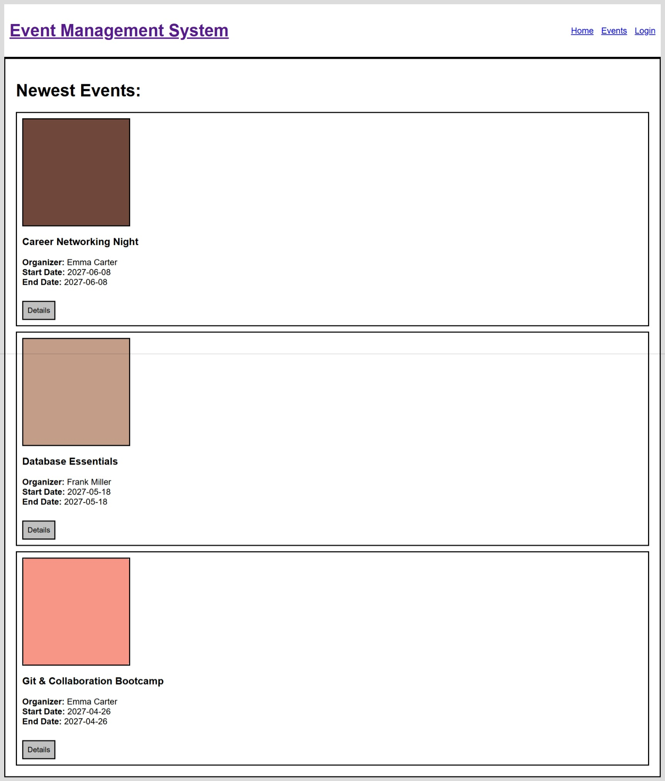
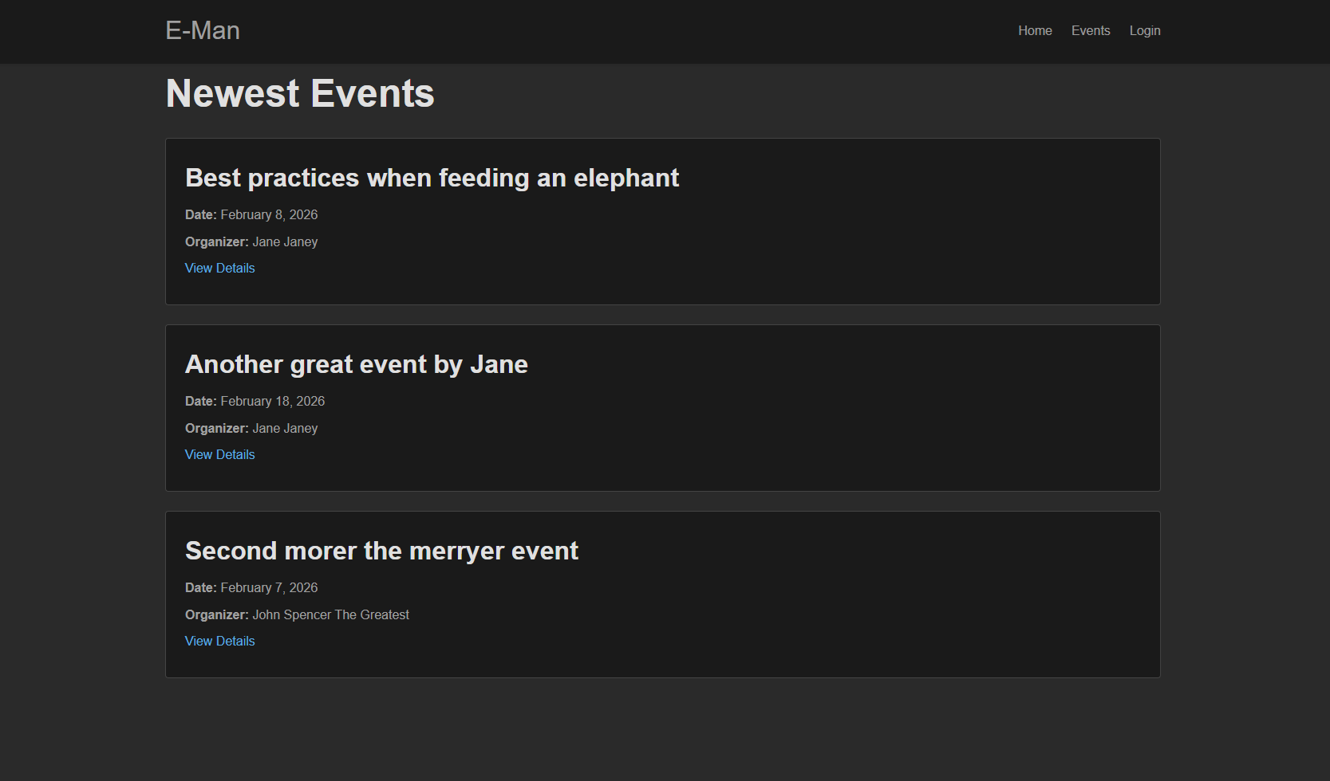
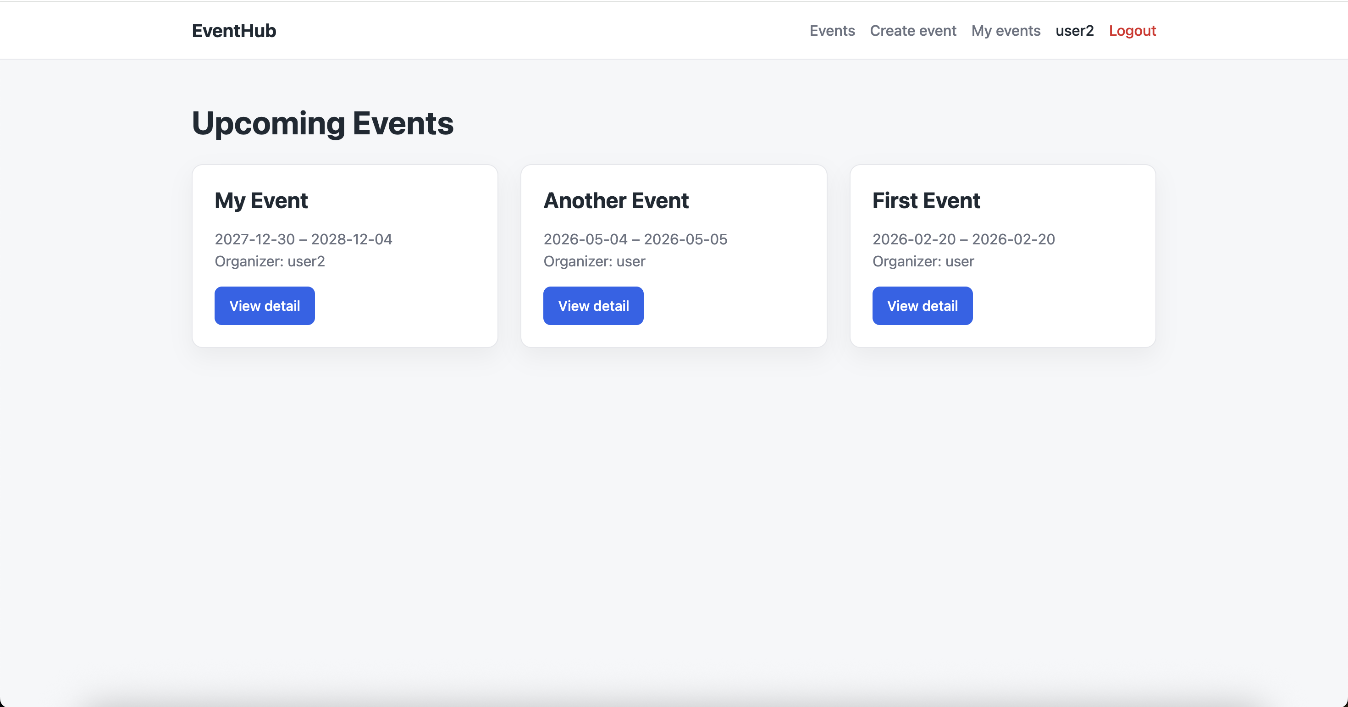
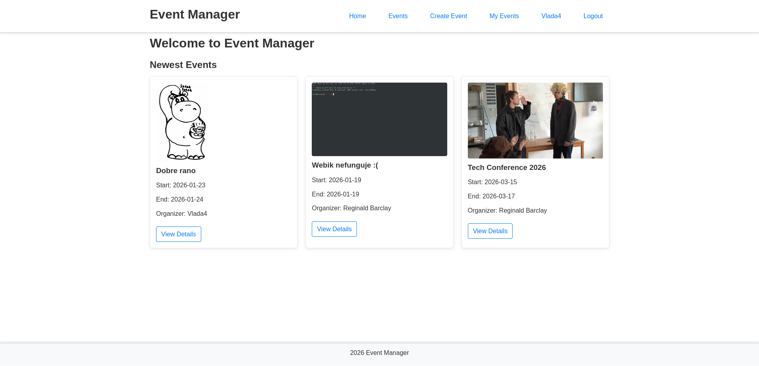
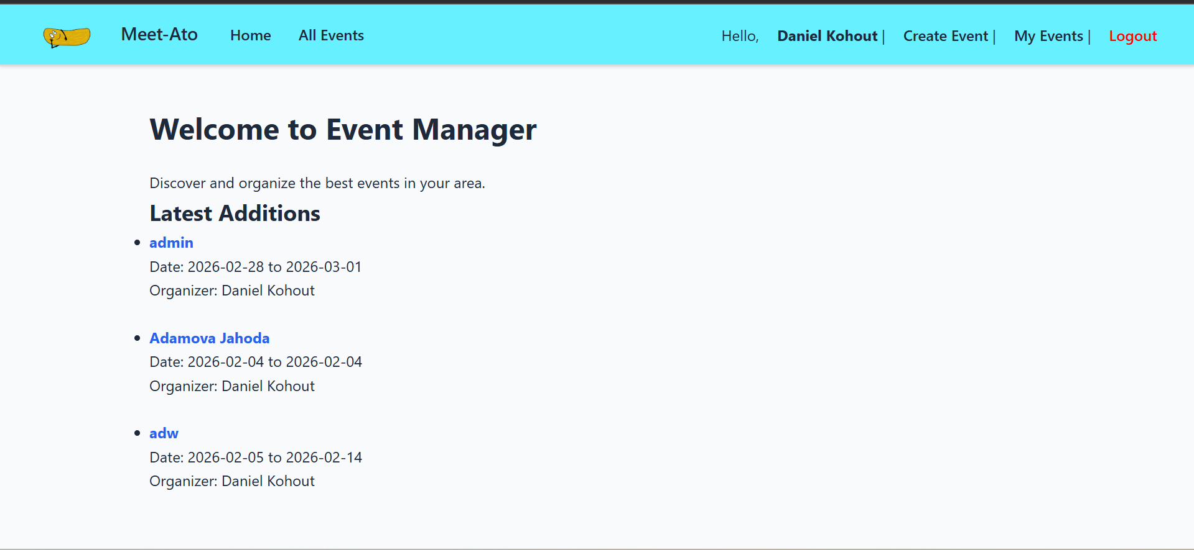
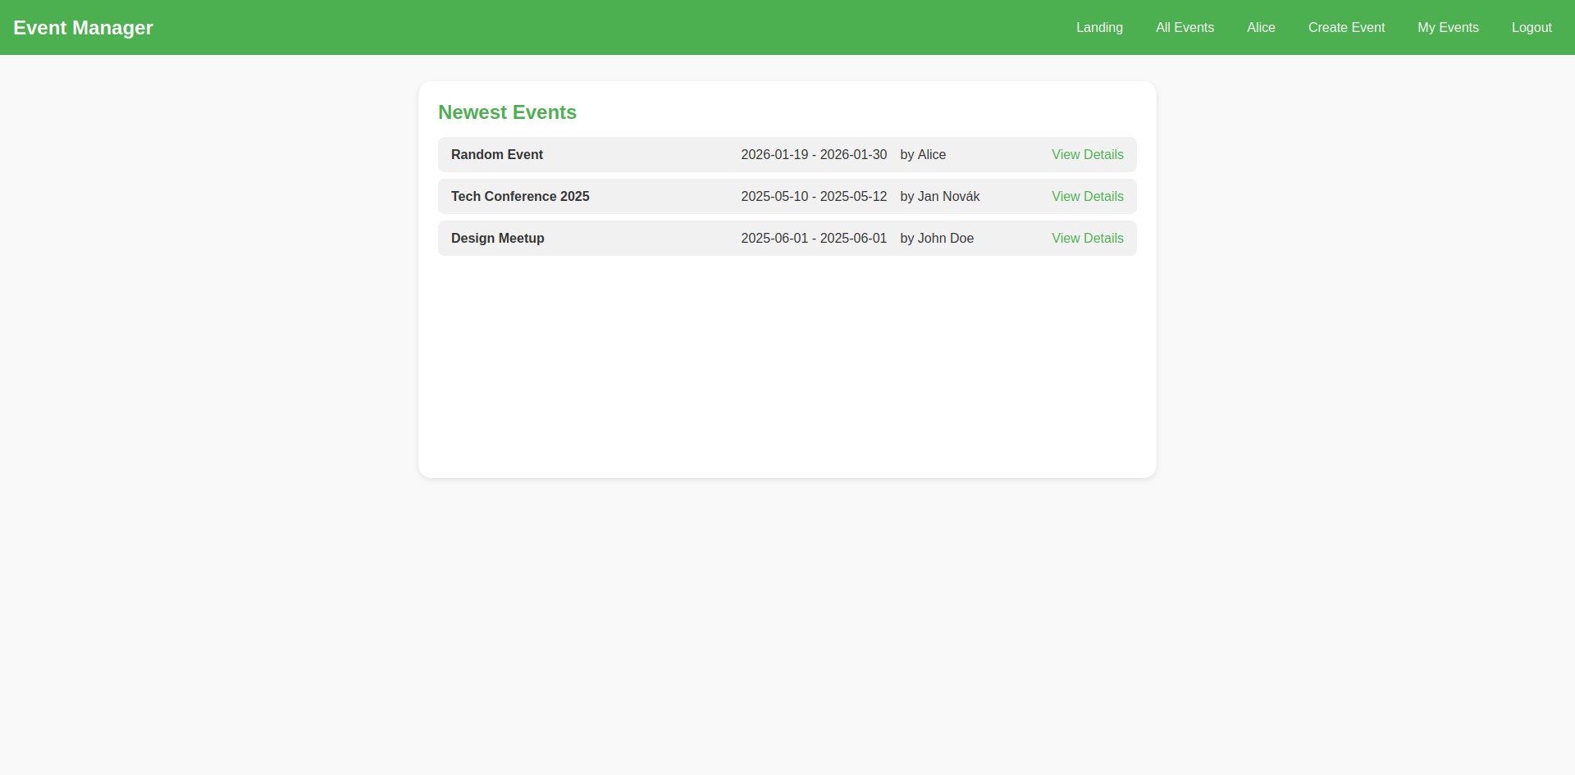
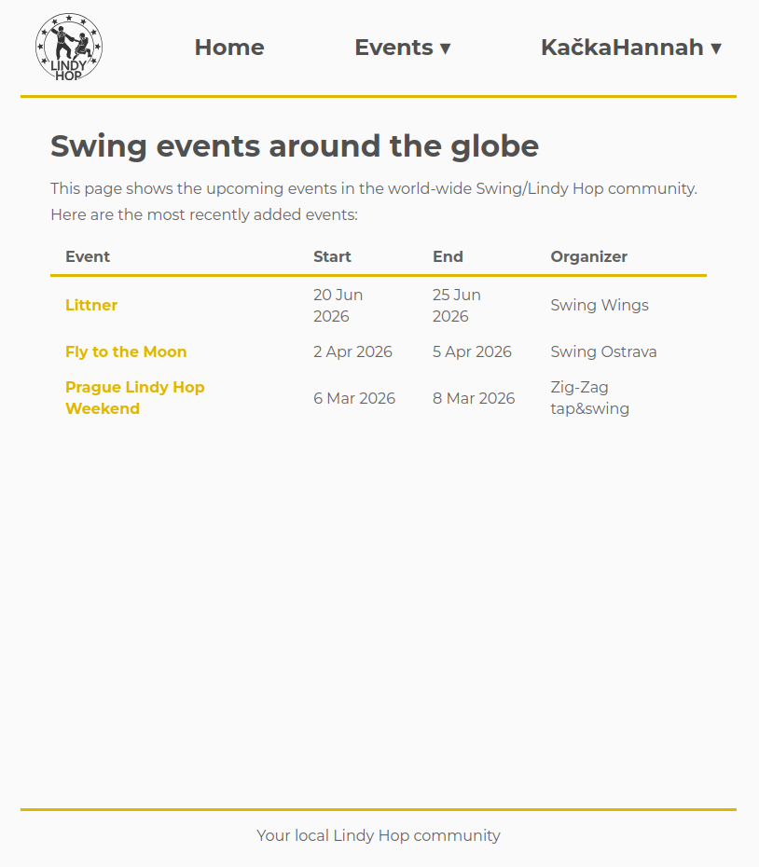
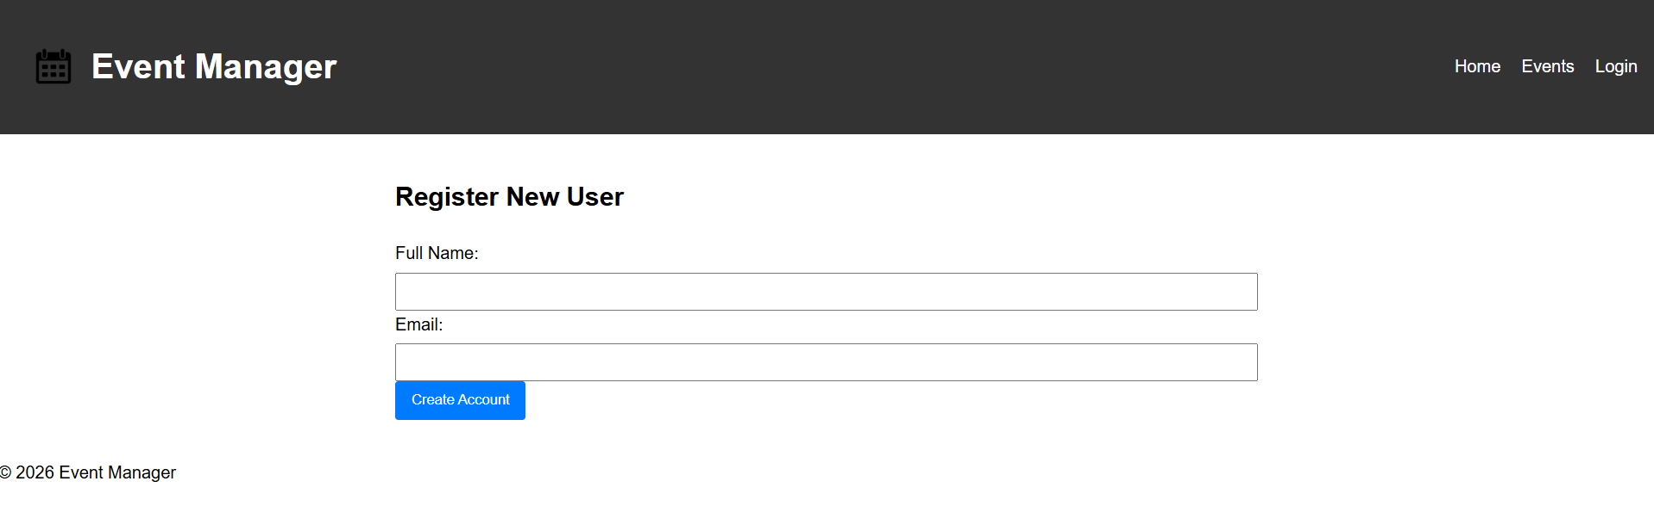
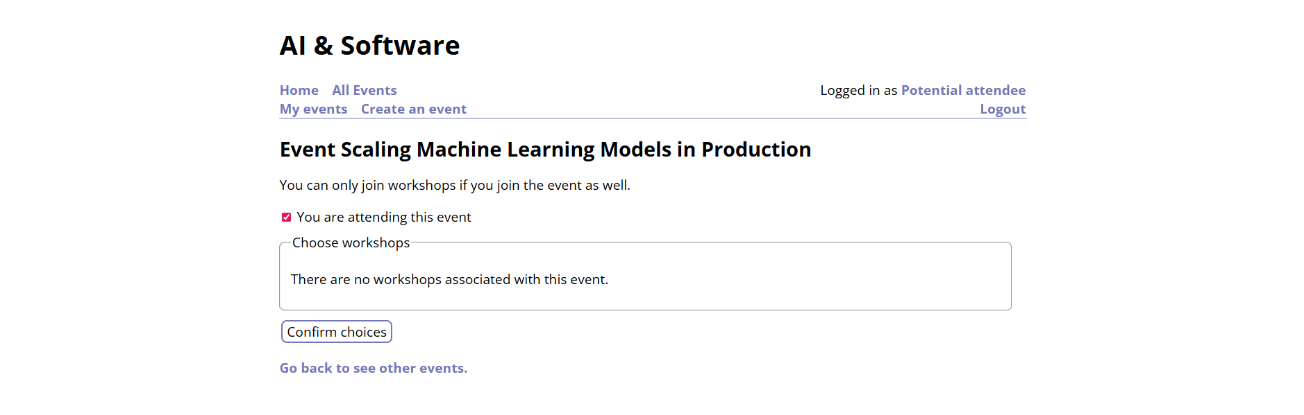
Starting point

Slide 5
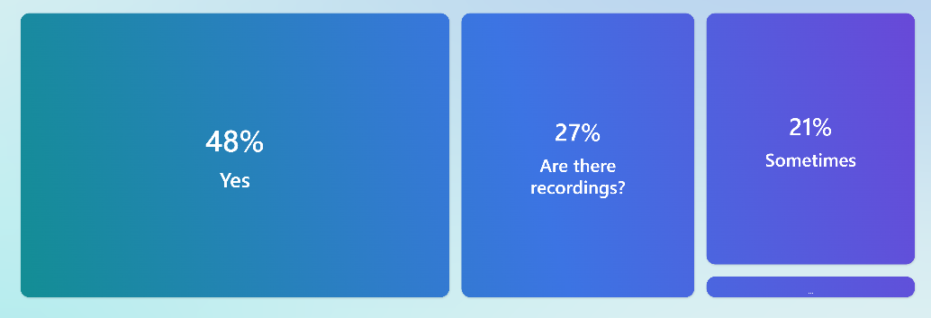
Expectations 2023/2024
For there to be recordings, in case of missed lectures because of sickness/travelling
I really do not know
Bol by som rád, ak by bol obsah zaujímavo a pútavo prenesený
Hoping to learn the correct approach to setting up a large project and understand the ways to evolve and maintain it
Are you going to attend the lecture?

Slide 6
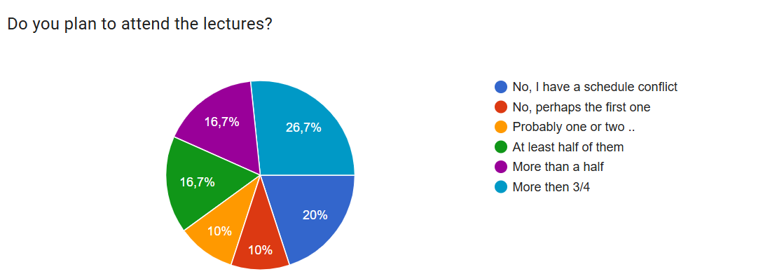
Expectations 2025/2026
I would like to get in touch with popular frameworks/libraries like Vue.js, React.js, Next.js etc., get to know how to use Docker as well as basics of Elektron.
hope to be able to create modern webpages quickly and effectively
.... but also maybe something web assembly or how to make a desktop app into a web app (where applicable, obviously not all apps can just be converted to the web))
Learn some modern webstack with open job postings (though probably not deep enough to actually answer them).
I just hope it won't be all PHP :) I don't remember much about it, except I didn't quite like using it. Maybe I was thinking about it wrong.

Slide 7


Objective
Na pokročilém programovacím předmětu se naučíme dokonale programovat v daném jazyce a budeme nejlepší programátoři na světě a nikdy se ne už nebudeme muset nic učit.
Random Student 2021/2022
Trial by Fire: Develop a Web Application
Notes:
Resources:
- https://cs.m.wikipedia.org/wiki/Soubor:PHP-logo.svg
- https://commons.wikimedia.org/wiki/File:Unofficial_JavaScript_logo_2.svg
- https://github.com/kamranahmedse/developer-roadmap#view-all-roadmaps
- https://www.frontendmentor.io/learning-paths

Slide 8
Credit
Seminars
Schedule https://webik.ms.mff.cuni.cz/nswi153 https://teaching.mff.cuni.cz/nswi153-web/
Mandatory attendance
Any absence must be notified at least 24 hours in advance. Excuses must be submitted via email and must include a justification.
You may have a maximum of one unexcused absence.
Home assignments
Default one week deadline
GitLab
Seminar Team Project

Slide 9
Organization
Topics
More PHP
JavaScript project
JavaScript today
Deployment + invited lecture
Server technologies
API
Server architecture
Write once …
There is no escape …

Slide 10
Destination : Seminar Team Project
1-3 people
Team leader, not a boss.
Use GIT (Gitlab / GitHub)
Presentation
Topic: ???

Slide 11
Feedback 2021/2022
Nic moc mi to nedalo. Učit se technologii dle její dokumentace bych zvládl doma sám, bez nutnosti prezence na povinných cvičeních.

Slide 12
Feedback 2023/2024
Vadilo mi, že nepomáháte studentům vytvářet skupiny, případně umístit studenta z roztrhlého týmu do jiného. Studenti se nemusejí navzájem znát. Rozpadl se mi tým a z mé zkušenosti tento předmět vyšel časově nejnáročnější ze všech předmětů co jsem doposud studoval na Matfyzu. Bylo by hezké kdybyste měl nějaký seznam se studenty a týmy, kde se mohou navzájem kontaktovat (Mattermost?).
Založit Mattermost kanál pro komunikaci studentů.
Vadila mi nesmyslná podmínka zápočtu (tj. naprogramování a předvedení zápočtového programu) před zkouškou. Podle mě není ani rozumná ani nutná, protože zkouška není praktická, jde ji udělat naučením se látky z přednášky (a také věřím, je hodně studentům víceméně povědomá).
Zápočet již není nutnou podmínkou pro účast na zkoušce.
Vyžadujete používat paralelní programování ve WebCrawleru, což mi trochu nedává smysl, jelikož jsem neviděl v prerekvizitách Programování v paralelním prostředí.
Nešlo o paralelní programování ve smyslu toho předmětu. Nebojte se zeptat!

Slide 13
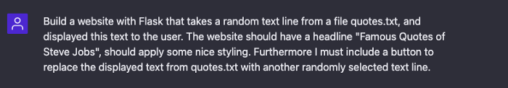
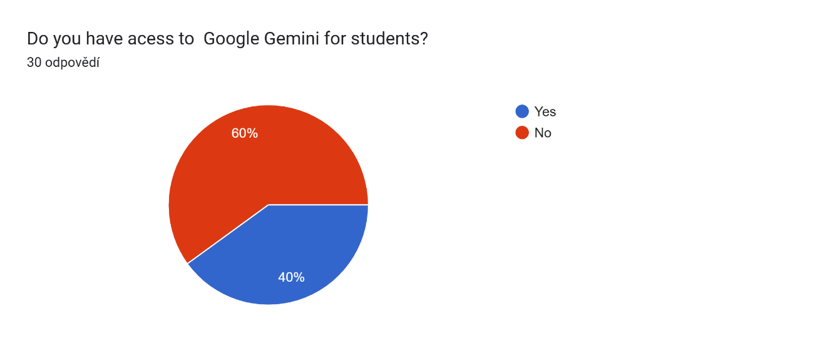
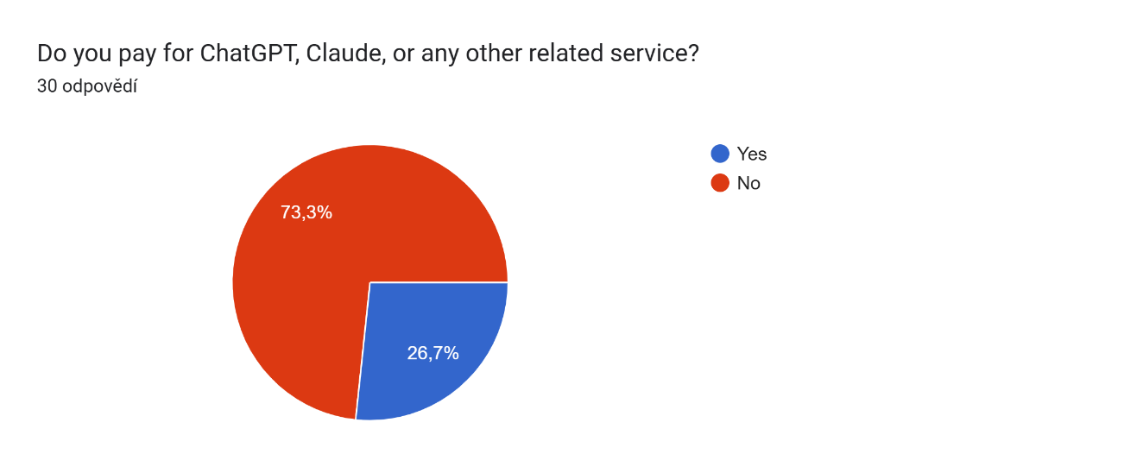
Change is the Only Constant in Life
Build a Complete Website Using ChatGPT in 1 Minute, 18.02.2023
Notes:
Resource:
https://medium.com/codingthesmartway-com-blog/build-a-complete-website-using-chatgpt-in-1-minute-16edef87bc30 (no longer online in 2026)

